Slide 1
Chapter1
과정 소개 및 개발 환경 설정

Slide 2

동영상 강의
1. 오리엔테이션
인프런
- 강의 특징
1.난이도 : 초급 ~ 중급
2.언어 : Python3, Tensor Flow, 그 외 프레임 워크
3.필요한 지식 : python 기초 문법, HTML 기초, http 통신 관련
4.강의 과정 간략 설명 (1).데이터 수집 -> (2).데이터 가공(구조) -> (3).머신러닝, 딥러닝 실습
5.강사 블로그
http://niceman.tistory.com
파이썬을 활용한 웹 데이터 수집하기

Slide 3
동영상 강의
설명
Git
숙제
http 통신
기타 지식
인프런
파이썬을 활용한 웹 데이터 수집하기

Slide 4
동영상 강의
1. 오리엔테이션
인프런
- 공부 방법
(1).너무 오래 고민하자 말자.
(2).일단 따라서 코딩하자.
(3).복습은 철저히 하자.
(4).눈으로만 보면 절대 X
(5).숙제는 확실히 하자(바로)
파이썬을 활용한 웹 데이터 수집하기

Slide 5
동영상 강의
- 웹 스크래핑(Web Scraping)
인프런
기본 개념
(1). 실시간 개념이 존재 가능
(2). 필요로 하는 특정 정보를 추출
(3). 가공 및 저장해서 비교 분석 자료로 활용
(4). 주로 CMS 어플리케이션의 원천 기술
(5). 프로토콜(Protocol), 브라우저 방식 존재
파이썬을 활용한 웹 데이터 수집하기

Slide 6
동영상 강의
- 웹 크롤링(Web Crawling)
인프런
기본 개념
(1). 웹 스크래핑의 정식 명칭
(2). 일정한, 주기적으로 웹에서 정보를 추출 및 저장
(3). 주로 Crawler(크롤러)가 수행
(4). 넓게 보면 스크래핑 범주에 포함
(5). 최신 정보 유지(웹 크롤러) - 검색엔진
파이썬을 활용한 웹 데이터 수집하기

Slide 7
동영상 강의
- 머신러닝(Machine Learning)
인프런
기본 개념
(1). 기본적으로 알고리즘을 통해 데이터를 분석 및 학습
-> 컴퓨터로 학습 내용을 기반으로 판단, 추세, 예측
(2). 대량의 데이터와 알고리즘을 통해 학습시키는 것에 목표
(3). 문자, 음성, 얼굴, 지문, 게임, 의료, 로봇 등 다양한 분야 에서 사용 된다.
파이썬을 활용한 웹 데이터 수집하기

Slide 8
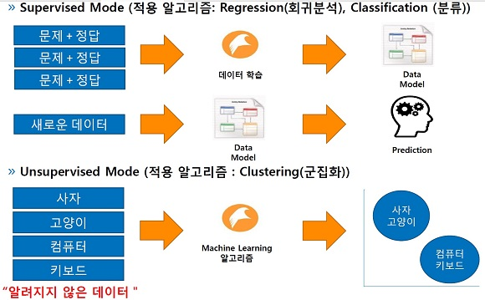
동영상 강의
- 머신러닝(Machine Learning)
인프런
파이썬을 활용한 웹 데이터 수집하기
참조 : http://www.datanet.co.kr/news/articleView.html?idxno=100317

Slide 9
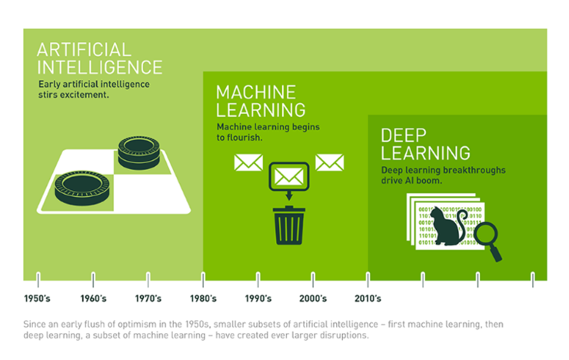
동영상 강의
- 머신러닝(Machine Learning)
인프런
파이썬을 활용한 웹 데이터 수집하기
참조 : http://blogs.nvidia.co.kr/2016/08/03/difference_ai_learning_machinelearning/

Slide 10
동영상 강의
일반적인 머신러닝(machine learning) 프로세스
1. 데이터 수집
2.데이터 가공
3.데이터 학습
4.학습방법선택
5.매개변수 조정
성공
6.모델학습
7.정확도 평가
인프런
파이썬을 활용한 웹 데이터 수집하기

Slide 11
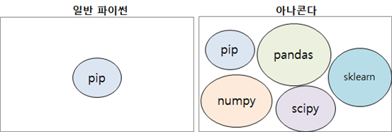
동영상 강의
파이썬 설치 및 개발 환경 설정(1)
파이썬 & 아나콘다 설치
https://www.anaconda.com/download/
Git 설치
https://git-scm.com/
인프런
파이썬을 활용한 웹 데이터 수집하기

Slide 12
동영상 강의
파이썬 설치 및 개발 환경 설정(2)
아톰(Atom) 설치
https://atom.io/
아톰 파이썬 관련 패키지 설치
autocomplete-python
Script
설치 완료 테스트
아톰 에디터 실행
패키지 설치
테스트 코드 작성
실행 후 결과 확인
인프런
파이썬을 활용한 웹 데이터 수집하기

Slide 13
동영상 강의
- 아나콘다(Anaconda)
인프런
기본 개념
(1). Anaconda(아나콘다)
-> Python 기반의 데이터 분석에 필요한 오픈소스를
모아놓은 개발 플랫폼
(2). 아나콘다에 포함된 수준 높은 패키지 관리자를 통해서 파이썬의 효율성을 극대화해서 사용
(3). 아나콘다의 가상환경 관리자를 통한 프로젝트 별
개발환경 구성
파이썬을 활용한 웹 데이터 수집하기

Slide 14
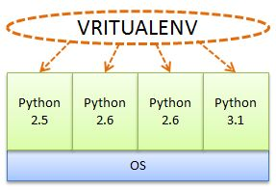
동영상 강의
- Anaconda(가상환경)
인프런
파이썬을 활용한 웹 데이터 수집하기
참조 : http://blog1.erp2py.com/2011/07/virtualenv.html

Slide 15
동영상 강의
오늘 실행한 명령어
1.conda create --name(-n) test python=3.6
2.conda info –-envs
3,activate, deactivate
4.conda update conda
5.conda list
6.pip install –ignore-installed tensorflow(simplejson)
7.pip uninstall tensorflow(simplejson)
8.conda remove –name(-n) test --all
9.conda clean –all(-a)
Pip : https://pip.pypa.io/en/stable/reference/
인프런
파이썬을 활용한 웹 데이터 수집하기

Slide 16
동영상 강의
파이썬 설치 및 개발 환경 설정(3) - 최종
1.가상환경 만들기
2.에디터 실행
3. 프로젝트 폴더 생성
4.테스트 코드 작성 & 실행
인프런
파이썬을 활용한 웹 데이터 수집하기

Slide 17
동영상 강의
파이썬 설치 및 개발 환경 설정(4)
★윈도우 환경에서 가상환경 설정 후 atom 실행 안될 경우
아톰(Atom) 수동 설치 후 설정
https://github.com/atom/atom/releases
아톰 파이썬 관련 패키지 설치
autocomplete-python
Script
인프런
파이썬을 활용한 웹 데이터 수집하기

Slide 18
동영상 강의
선행 학습 강의 추천
인프런
- 더욱 쉬운 학습 을 위한 연관 강의 추천
1. Python : 초절정 파이썬 강좌(인프런(생활코딩), 무료)
2. CSS : CSS 기본부터 활용까지(인프런(생활코딩), 무료)
3. HTML : 기본을 확실히! HTML의 모든 것(인프런(생활코딩), 무료)
4. 기타 Windows 및 Mac 운영체제에 대한 이해
5. 강사 블로그
http://niceman.tistory.com
파이썬을 활용한 웹 데이터 수집하기

